Slide 1

THREE PIGGY
CAFE

Slide 2

GROUP MEMBERS
นางสาวขวัญชนก ไชยตะมาตย์ 6140200855
นายอานนท์ ติกาพันธ์ 6140207058
นางสาวอมิตา กิ้วภาวัน 6140207496

Slide 3


CONTENTS
PROGRAM
โปรแกรมที่ใช้พัฒนา
PROGRAM CAPABILITIES
ความสามารถของโปรแกรม
PROGRAM FORMAT
รูปแบบของโปรแกรม
THREE PIGGY CAFE

Slide 4

PROGRAM
NOTEPAD++
VISUAL STUDIO CODE
APPSERV,XAMPP
PHPMYADMIN
ใช้ในการเขียนโค้ดเว็บ
ใช้สำหรับจำลองเซิร์ฟเวอร์
เป็นฐานข้อมูลใช้เก็บข้อมูล
ใช้ในการเขียนโค้ดเว็บ

Slide 5

PROGRAM CAPABILITIES
การจัดการ
(เพิ่ม/แก้ไข/ลบ)
รับออเดอร์/
สั่งสินค้า
สรุปยอดขาย
THREE PIGGY CAFE
สินค้า
โปรไฟล์ (เพิ่มข้อมูลพนังงาน)
พนักงาน (แก้ไข/ลบ ข้อมูล)
สั่งสินค้า
ปริ้นใบเสร็จ
ยอดขายทั้งหมด
ยอดขายประจำวัน

Slide 6




PROGRAM FORMET
THREE PIGGY CAFE

Slide 7
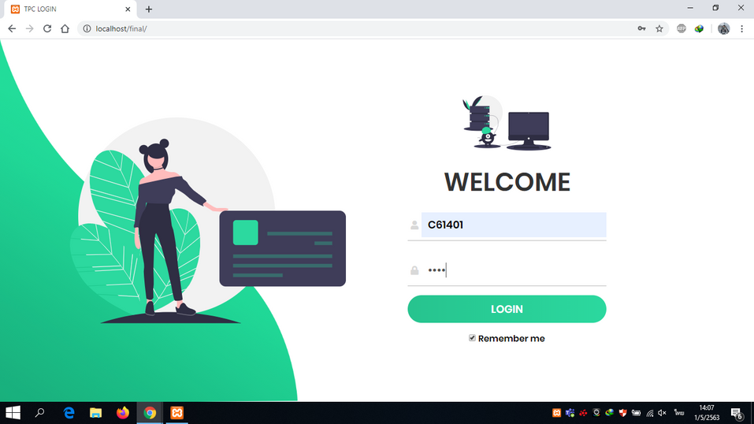
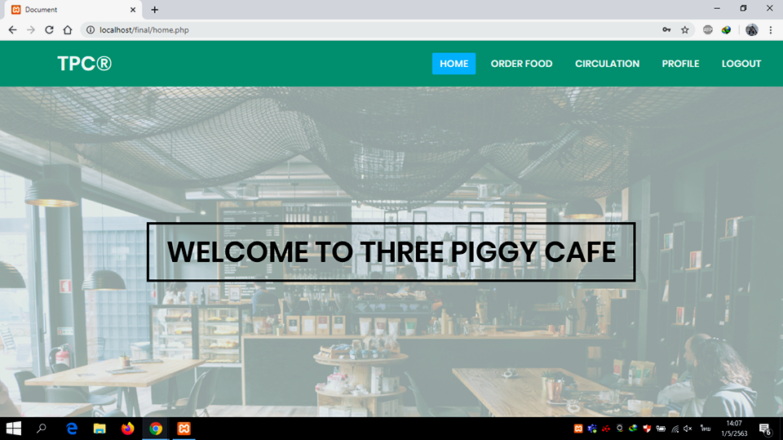
เมนูหลัก
[STAFF]
เข้าสู่ระบบ

Slide 8
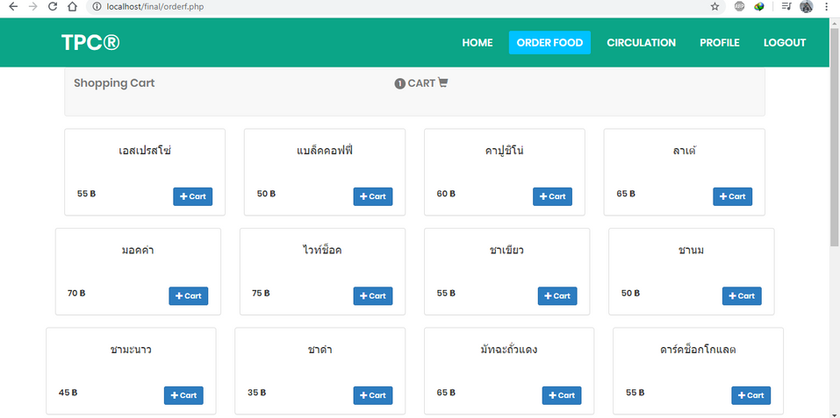
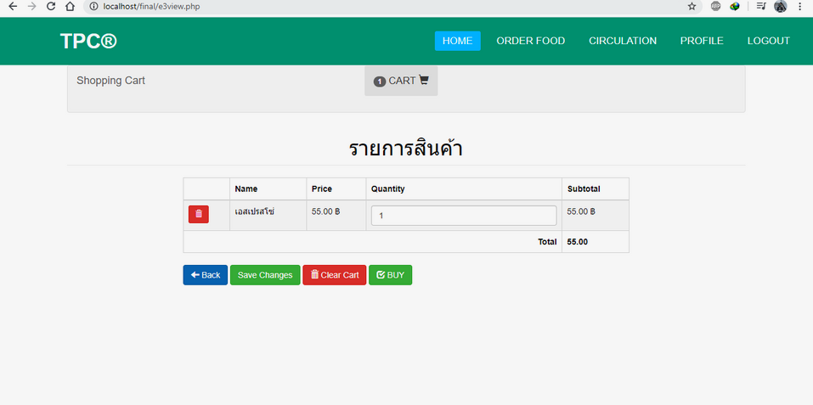
สั่งซื้อ/รับออเดอร์
รายการสั่งซื้อ

Slide 9
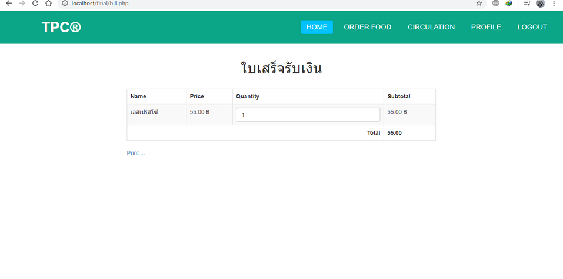
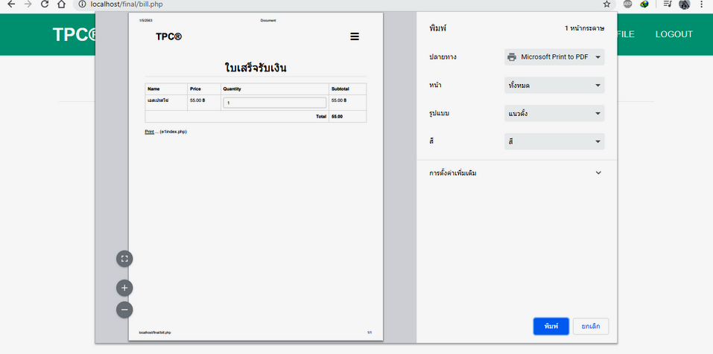
ใบเสร็จ
ปริ้นใบเสร็จ

Slide 10
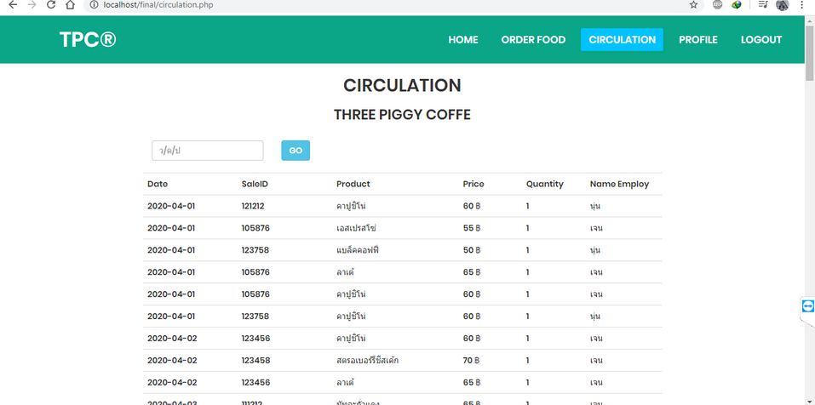
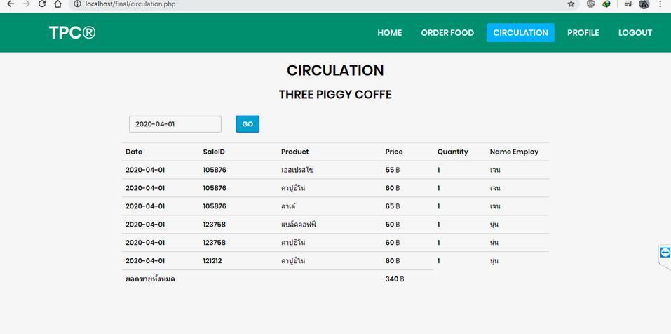
สรุปยอดขายทั้งหมด
สรุปยอดขายประจำวัน

Slide 11
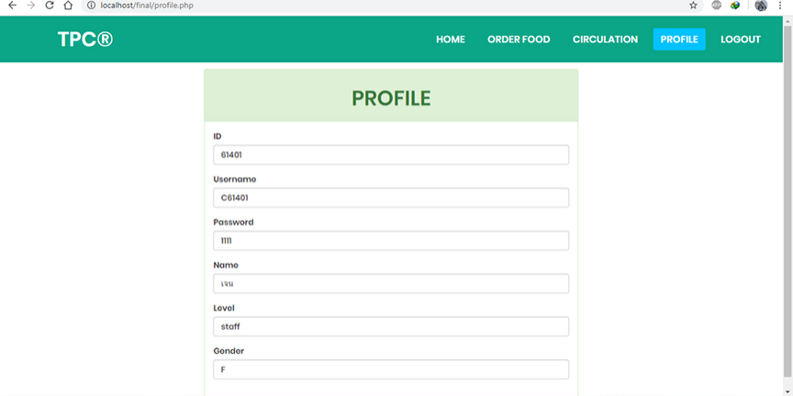
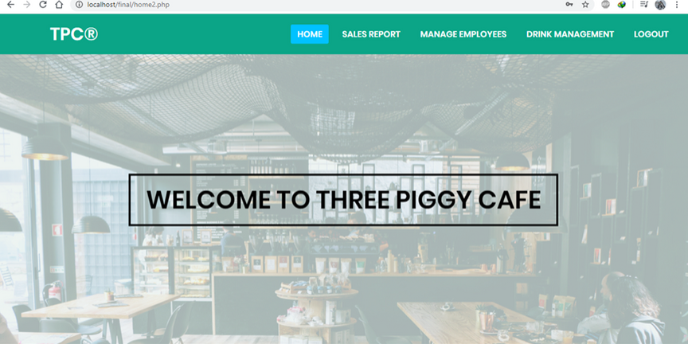
เมนูหลัก
[ADMIN/MANAGER]
แก้ไขข้อมูลของพนังงาน

Slide 12
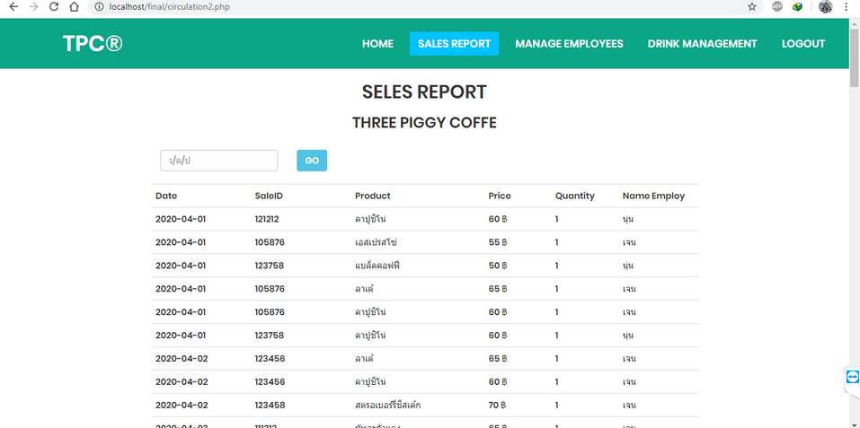
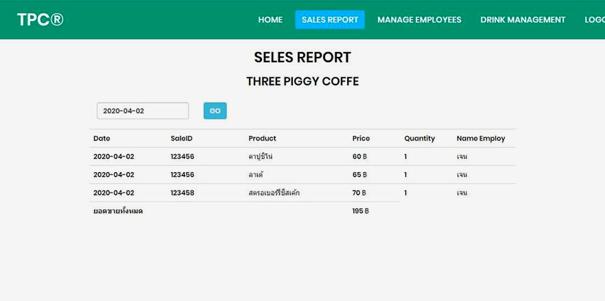
สรุปยอดขายทั้งหมด
สรุปยอดขายประจำวัน

Slide 13
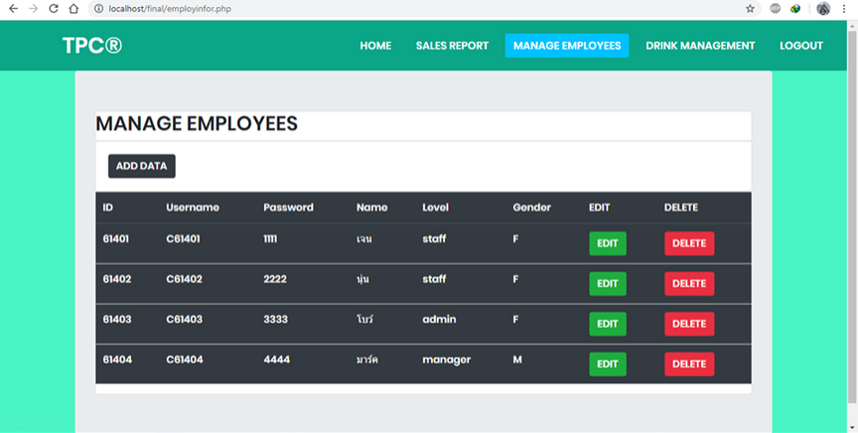
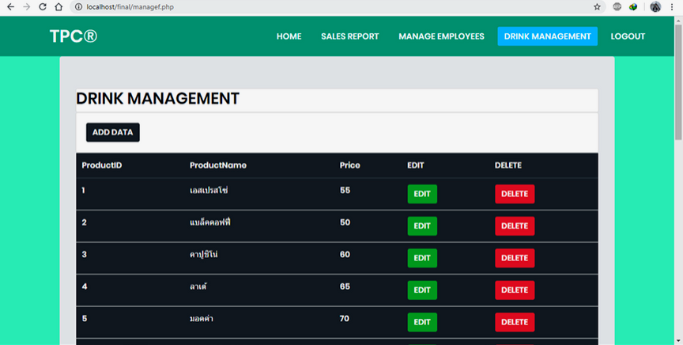
การจัดการพนังงาน
การจัดการสินค้า

Slide 14
P
THREE
PIGGY CAFE
THANK YOU
WORKS AT...
HTTPS://GITHUB.COM/ARNON1410/FINALPROJECT

